Slide 1
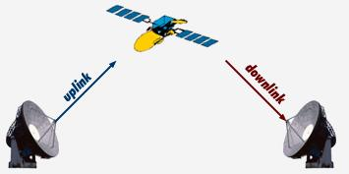
Satellietclub De Transponder ServiceApp
werk de <n/a>’s weg in stream-boeketten in een paar stappen
mei 2020

Slide 2
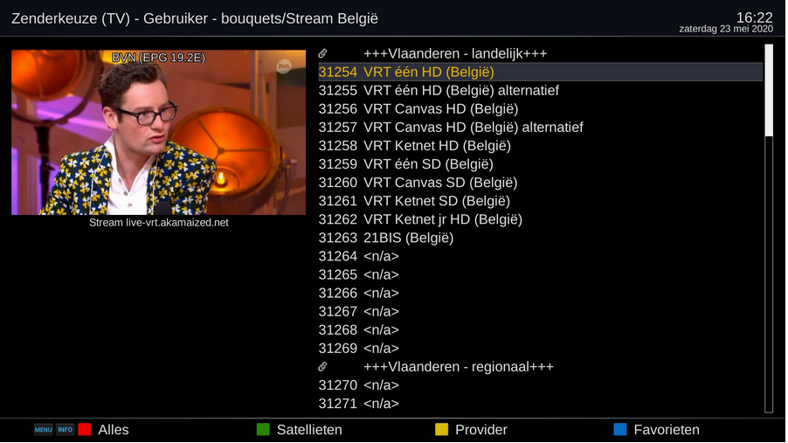
De Transponder
Probleem: sommige zendernamen in stream-boeketten van Kanalenlijst Hans zijn niet zichtbaar. Er staat ‘<n/a>’ (non available).

Slide 3
De Transponder
Oplossing: installeer de app ‘ServiceApp’.
In deze presentatie de te nemen stappen.
Duur installatie: minder dan vijf minuten.

Slide 4
De Transponder
Stappen:
pak je afstandsbediening, klik op Menu;
ga naar Applicaties en druk op de groene toets;
wacht even op het overzicht, kies dan voor de map ‘systemplugins’;
zoek (alfabetisch) naar ‘serviceapp’;

Slide 5
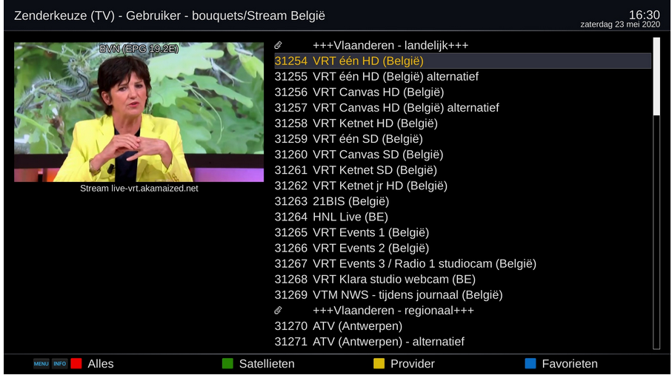
De Transponder
Klik op de OK-toets van je afstandsbediening;
Wacht tot de installatie voltooid is;
Exit of OK (tot je weer beeld hebt);
Check of de <n/a>’s vervangen zijn door zendernamen. Ja? Klaar!

Slide 6
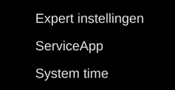
De Transponder
Voor de gevorderde hobbyist: optimaliseer de streams verder door ServiceApp te activeren.
Stappen:
Menu, Instellingen, Systeem, ServiceApp;
ga naar ‘ServiceApp’ en klik op de OK-toets;

Slide 7
De Transponder
Vervolg stappen:
kijk of in het overzicht van ServiceApp rechts een rood of groen blokje staat. Rood = niet actief, verander dit in groen door de ‘> toets’ (naast de OK-toets) op de afstandsbediening in te drukken;

Slide 8
De Transponder
Ga een regel lager staan: ‘Player’ en kies daar met de ‘> toets’ voor ‘exteplayer3’;
klik op de groene toets voor ‘OK’ en nog eens OK voor ja, herstarten;
klaar!

Slide 9
De Transponder
Meer informatie over dit onderwerp staat in de UP/DOWNLINK 2020 nummer 9.
Vragen? E-mail naar: specials@detransponder.nl
Hans, 24 mei 2020.

